Slide 1


StreamUA

Slide 2
equipo
Ivan
Pedro
Mañús Murcia
Pelegrín Mateo
Lucía
Alejandro
Fernández Marín
Ureña Blasco
Jose maría
Rafael
Muela Bernabeu
Sanchez Segura

Slide 3
Índice de contenido
01
02
03
04
05
06
Requisitos
Diseño conceptual
Diseño lógico y físico
Requisitos funcionales y no funcionales
Diseño conceptual de la idea
Transformación del diseño en una base de datos
Funciones, procedures y vistas
Diseño de interfaces
Población masiva, seguridad
Utilidades base de datos
Implementación Web
Población de la base de datos y uso de la seguridad

Slide 4
Stream ua
Plataforma de Streaming de contenido por suscripción, tendencia que se ha establecido para luchar contra la piratería y la desaparición de los videoclubs.

Slide 5
requisitos
01
Toma de requisitos funcionales y no funcionales
Lucía

Slide 6
Requisitos funcionales
Requisitos no funcionales

Slide 7
Requisitos funcionales
 | Dinámicos | estáticos
Usuario | Login Cuenta (Administración, configuración…) Gestionar contenido Reproducción de contenido | Perfil Facturación Contenido Plan suscripción Registro de descargas Notificaciones novedades Mi lista Contacto Promo-code Puntuaciones
Administrador | Gestión de contenido Gestión de cuentas Gestión de promociones

Slide 8
Requisitos no funcionales
Rendimiento y eficiencia Disponibilidad Seguridad y privacidad Usabilidad e interfaz Variedad de contenido Contacto y soporte 24/7

Slide 9
Diseño conceptual
02
Modelo E-R
Jose Mª

Slide 10
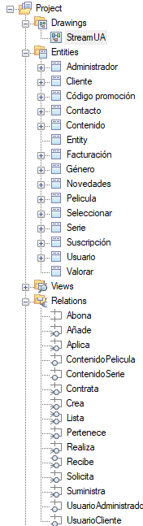
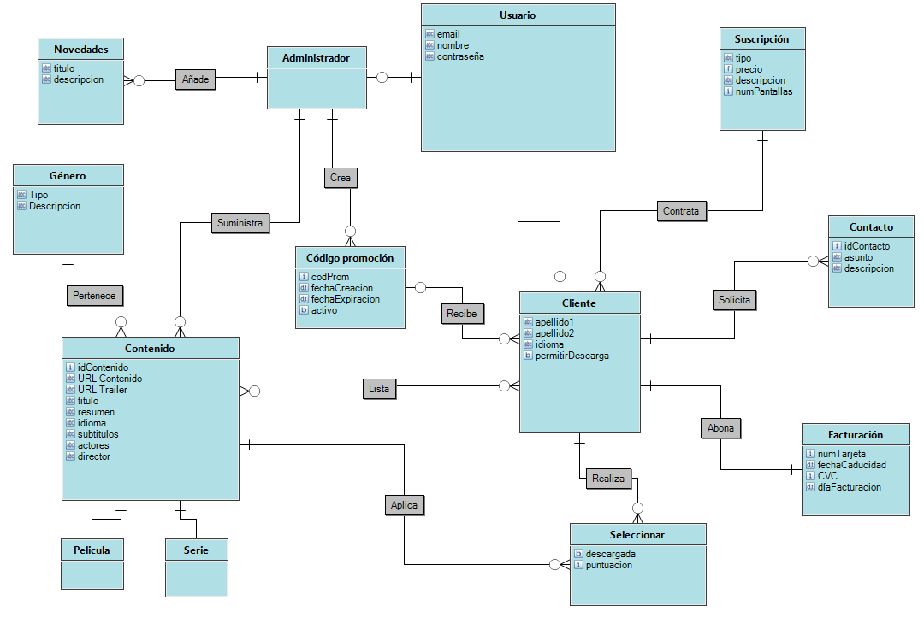
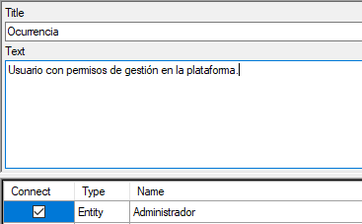
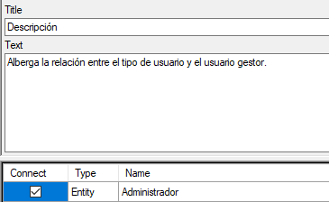
Entidad - relación

Slide 11
Diseño
lógico y físico
03
ccc
Relaciones, tablas,
entidades y registros
Pedro

Slide 12
Diseño físico y lógico
A
C
B
D
relaciones
tablas
11 relaciones entre tablas
Total de 15
entidades
registros
6 entidades
Cerca de 500.000

Slide 13
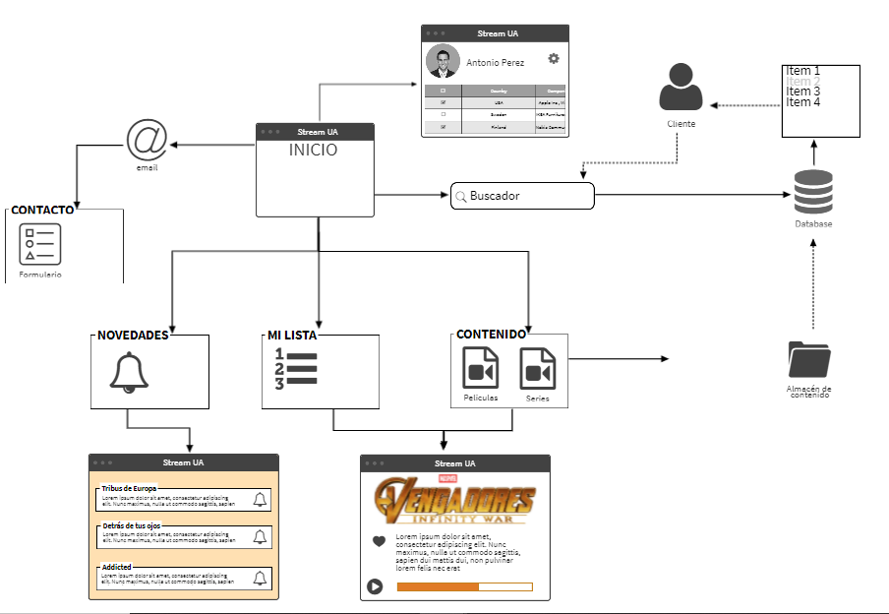
Diagrama de funcionamiento

Slide 14
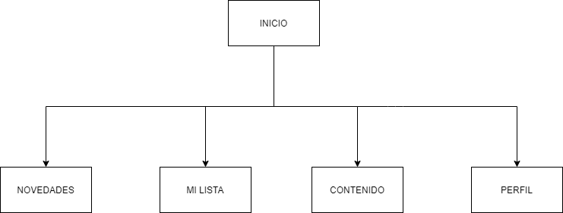
Diagrama de organización

Slide 15
Procedures, funciones y vistas
04
Utilidades base de datos
Rafa

Slide 16
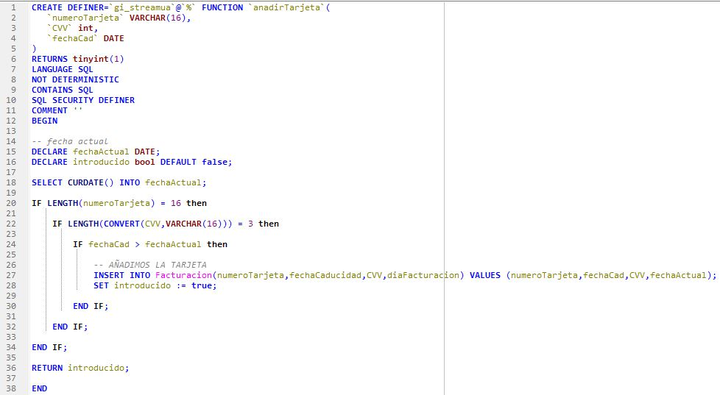
FUNCIONES
FUNCIONES
-anadirBanco(IBAN, BIC, banco)
-anadirTarjeta(numeroTarjeta, CVV, fechaCad)
-tipoUsuario(email)

Slide 17
VISTAS
vistas
-codigoPromDescuentoMayor50
-contenidoEspanol
-contenidoTopValoracion

Slide 18
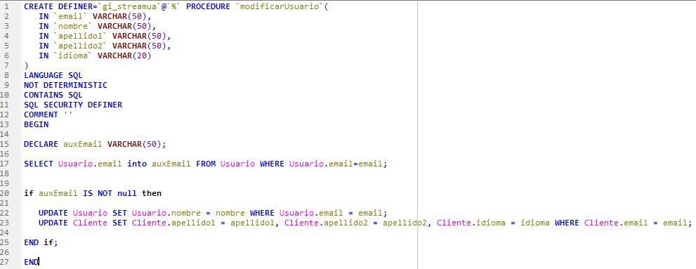
PROCEDURES
PROCEDURES
-listarNovedades()
-filtrarContenido()
-modificarContenido()
-modificarUsuario()
-registrarUsuario()
-anadirContenido()

Slide 19
DISPARADORES
DISPARADPRES
-actualizarValoracionMedia

Slide 20
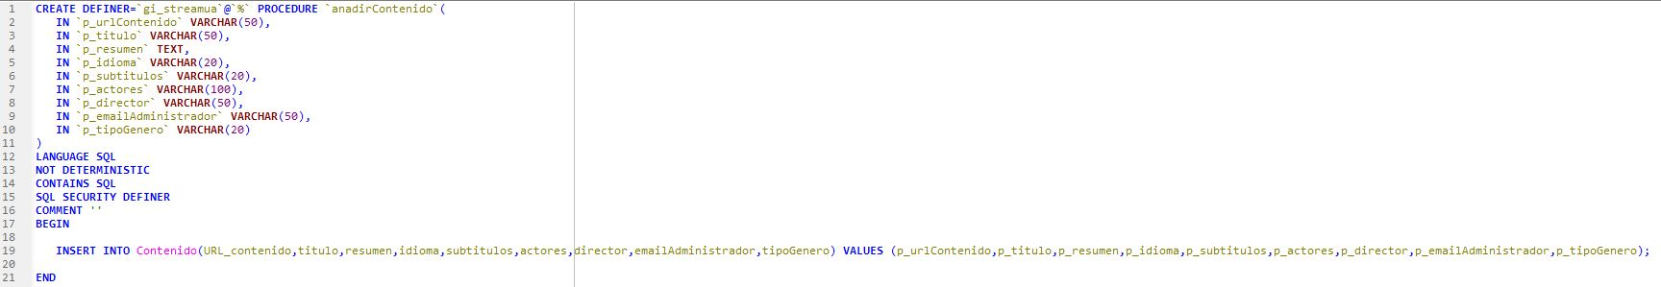
PROCEDURES
PROCEDURES
-anadirContenido()

Slide 21
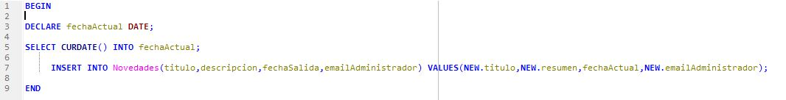
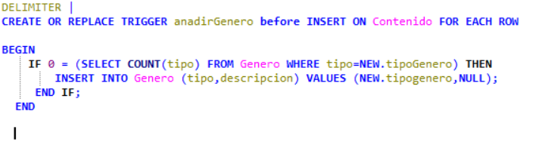
DISPARADORES
DISPARADPRES
-notificarContenido - anadirGenero

Slide 22
Diseño
De interfaces
05
Desarrollo de interfaces PHP/XML
Alex

Slide 23
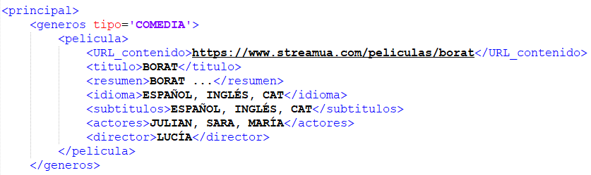
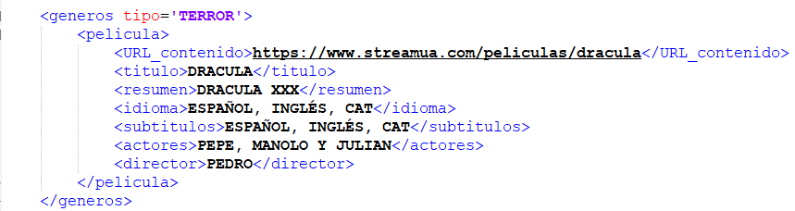
XML

Slide 24
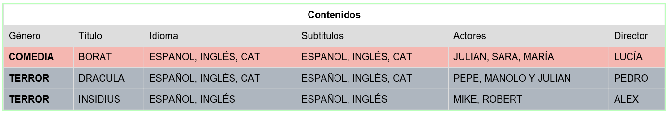

XSL

Slide 25
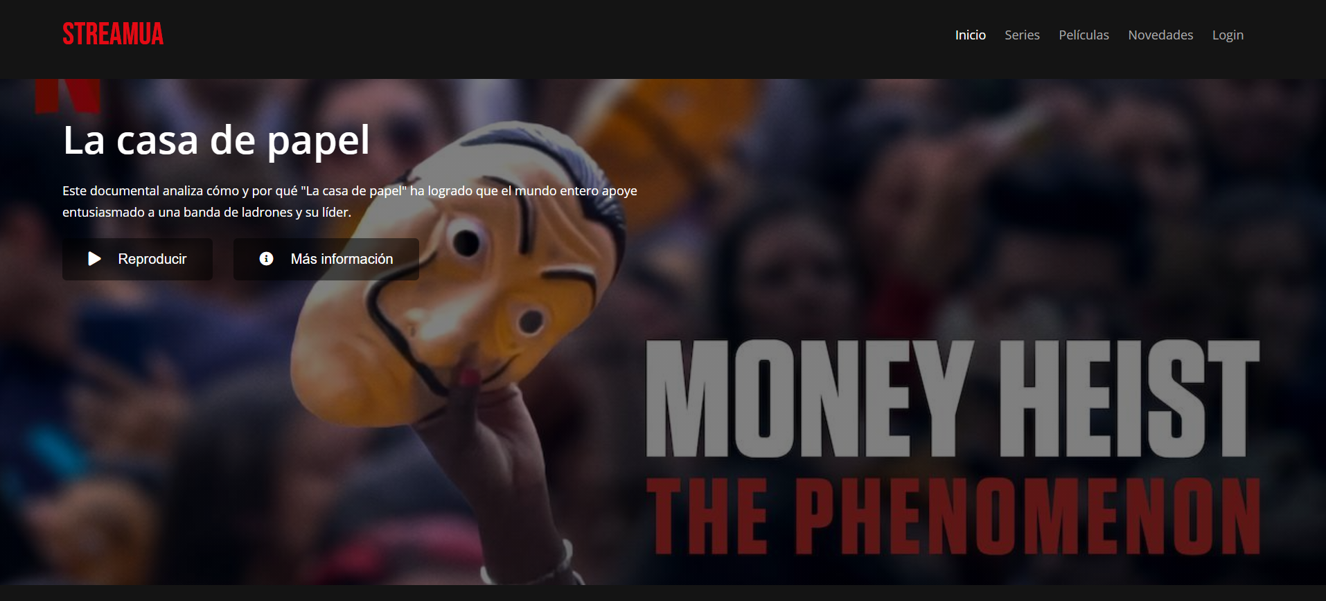
WEB

Slide 26
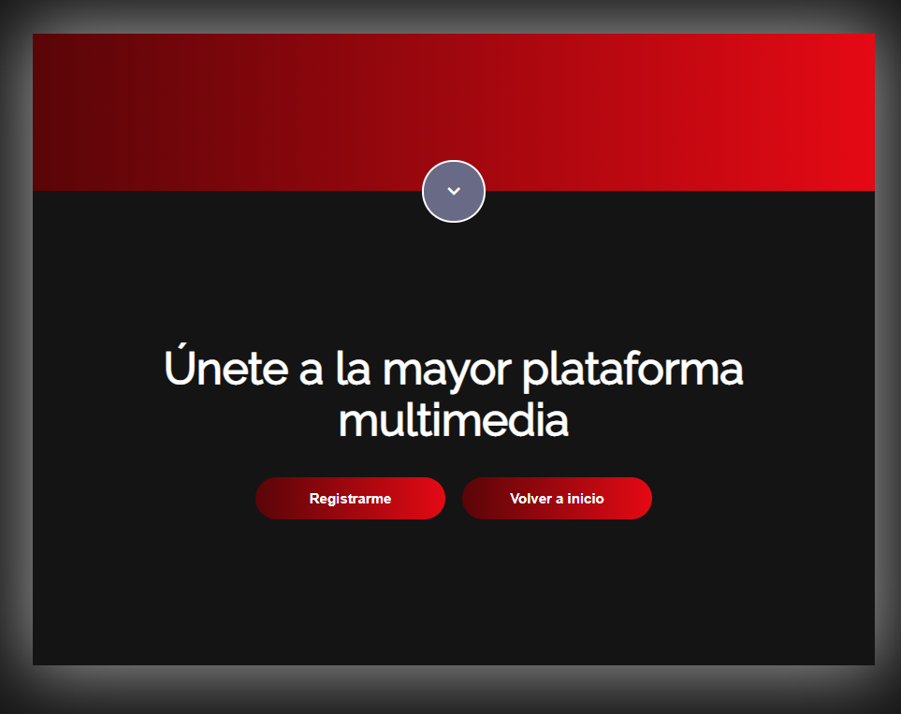
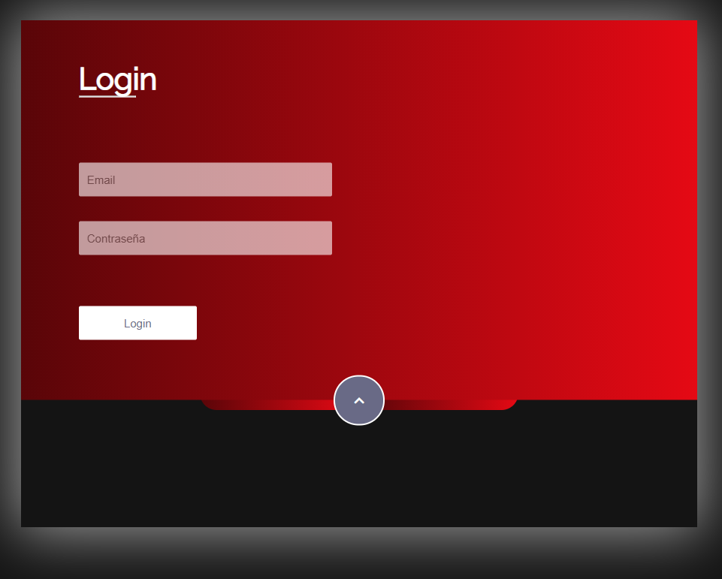
WEB

Slide 27
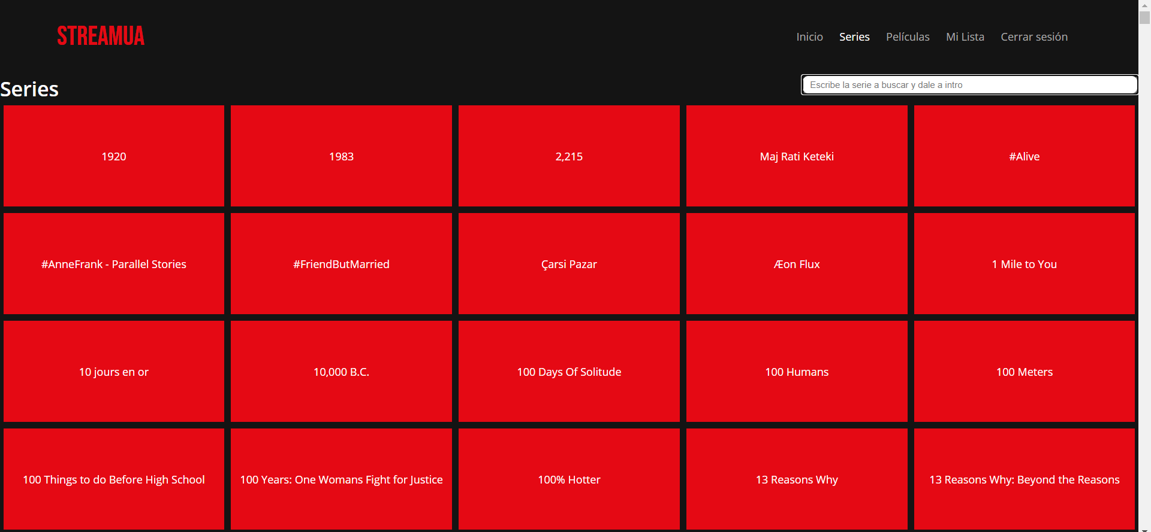
WEB

Slide 28
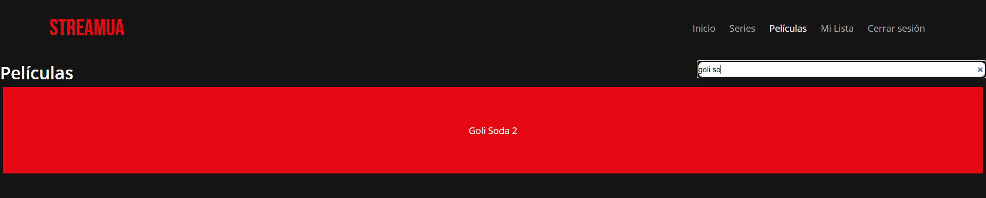
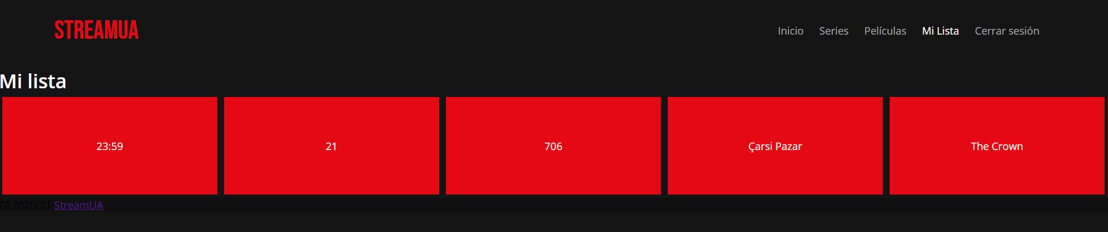
WEB

Slide 29
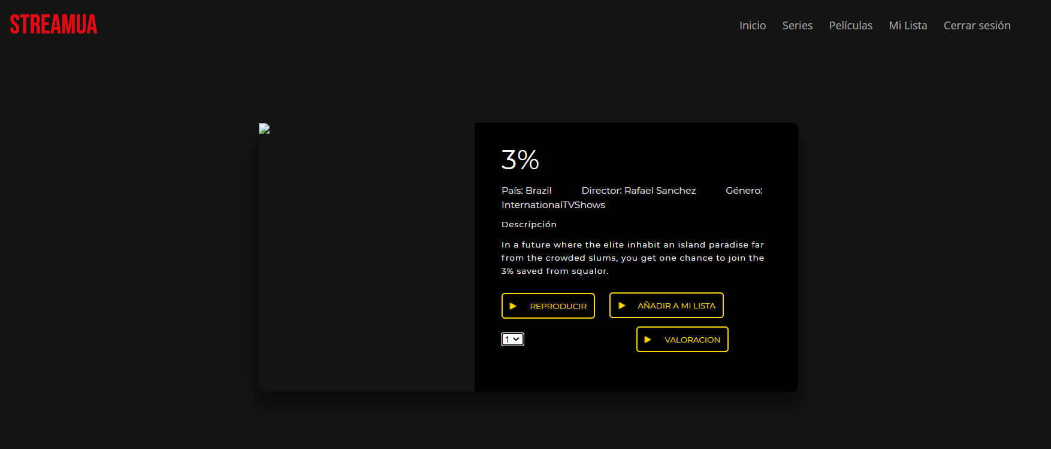

WEB

Slide 30

WEB

Slide 31
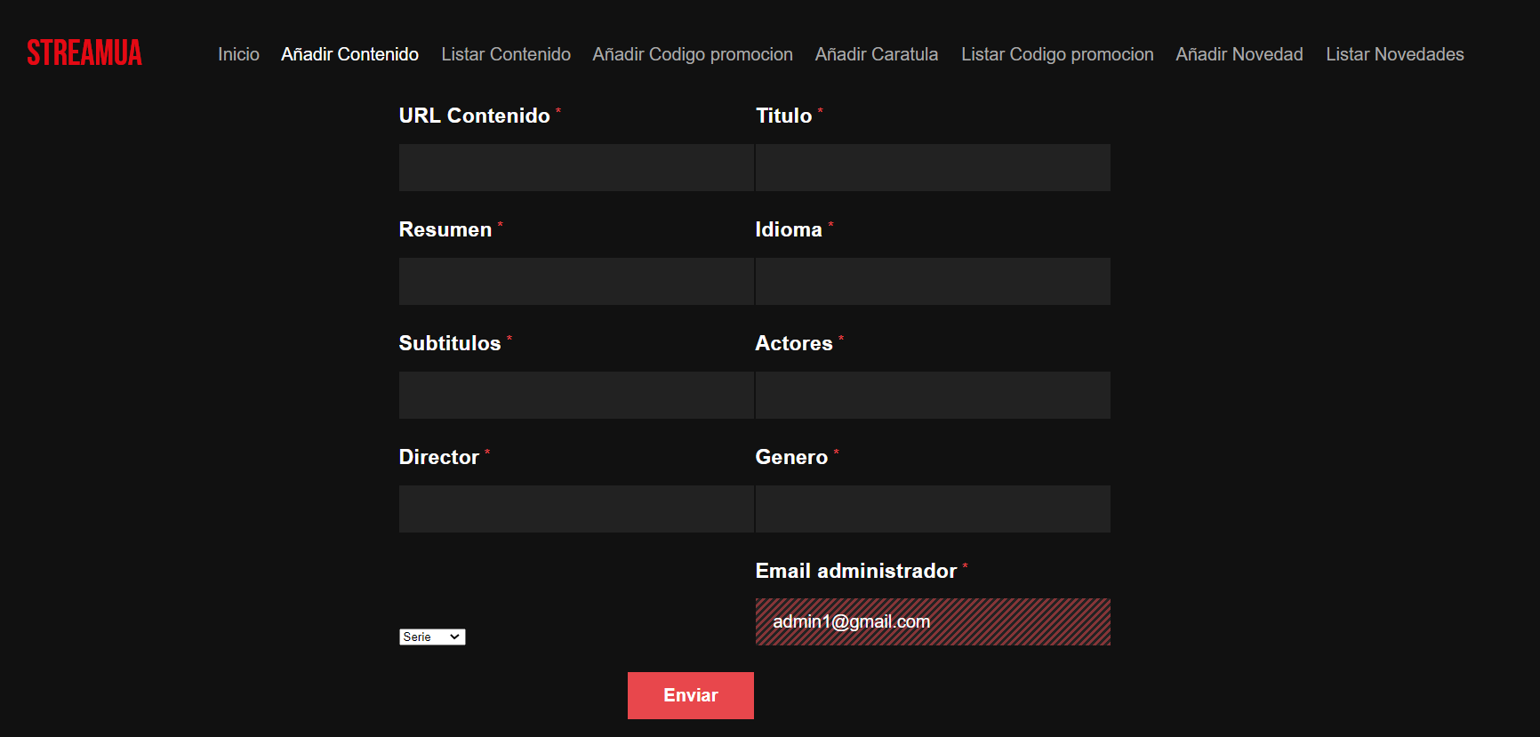
WEB
Admin

Slide 32
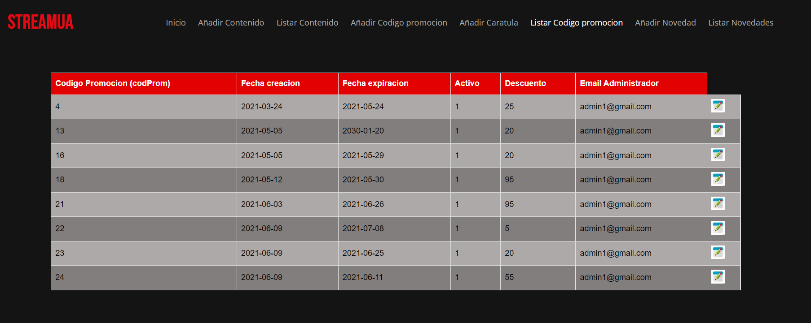
WEB
Admin

Slide 33
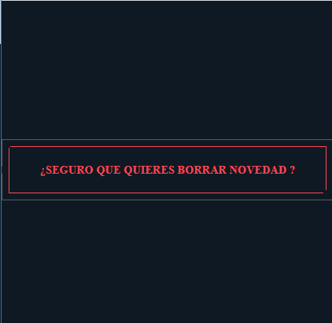
WEB
Admin

Slide 34
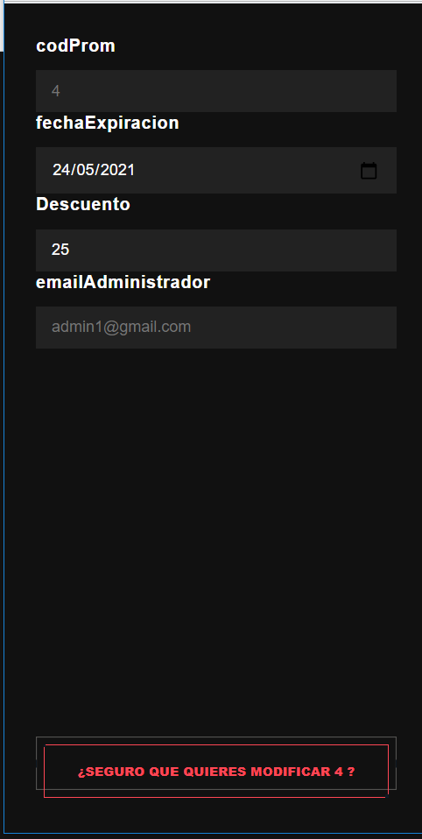
WEB
Admin

Slide 35
Población masiva y seguridad
06
Población de la BBDD e Informe de seguridad
Ivan

Slide 36
412.945,00
Registros insertados

Slide 37
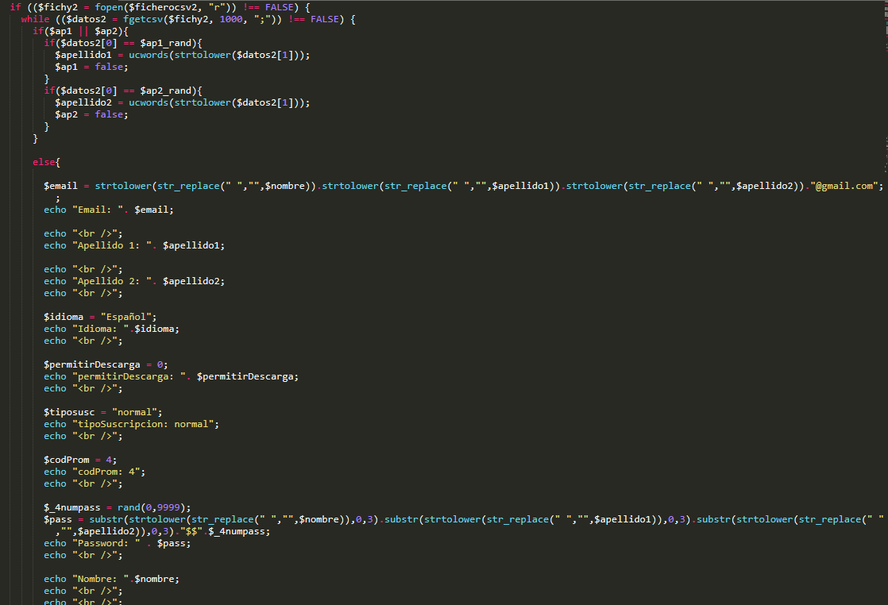
Tratamos los datos
Creamos un script PHP para seleccionar al azar un nombre y 2 apellidos de los 75000 registros que tenemos disponibles.
Descargamos listados del INE
Nombres y apellidos más repetidos en España
2
4
1
3
Insertamos los datos generados
Generamos un email usando 2 caracteres de cada nombre y apellido, creamos una contraseña al azar y junto a los datos anteriores, los introducimos en la base de datos
Transformamos los datos
Una vez descargados los XLSX de todos los nombres y apellidos los transformamos a CSV .

Slide 38
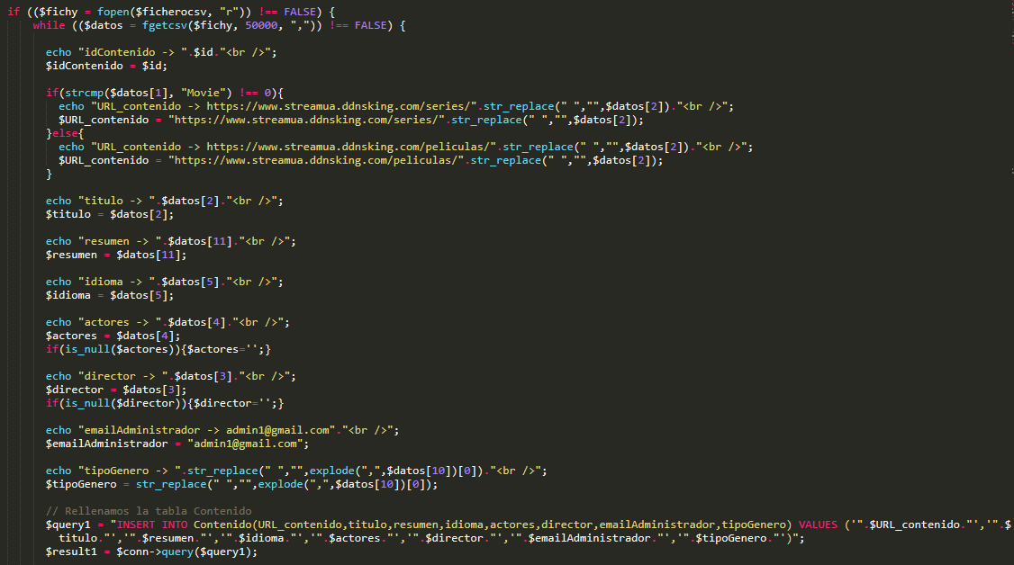
Tratamos los datos
Creamos un script PHP para seleccionar los contenidos e ir introduciendolos en la base de datos
Descargamos listados de Kaggle
Peliculas y series de todo Netflix
2
4
1
3
Insertamos los datos generados
Seleccionamos el título, país, idioma, resumen, actores, directores etc… toda la información en definitiva, y vamos introduciendo registro a registro dentro de la BBDD
Transformamos los datos
Una vez descargados los CSV los transformamos y adaptamos para tratarlos correctamente.

Slide 39
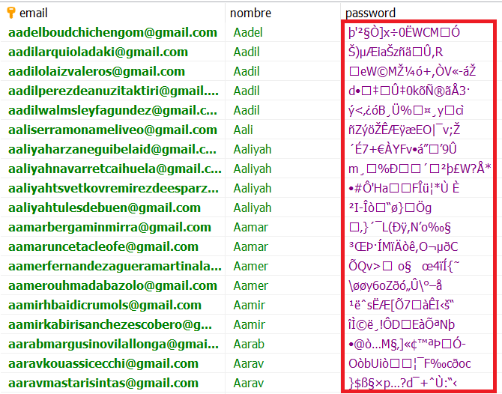
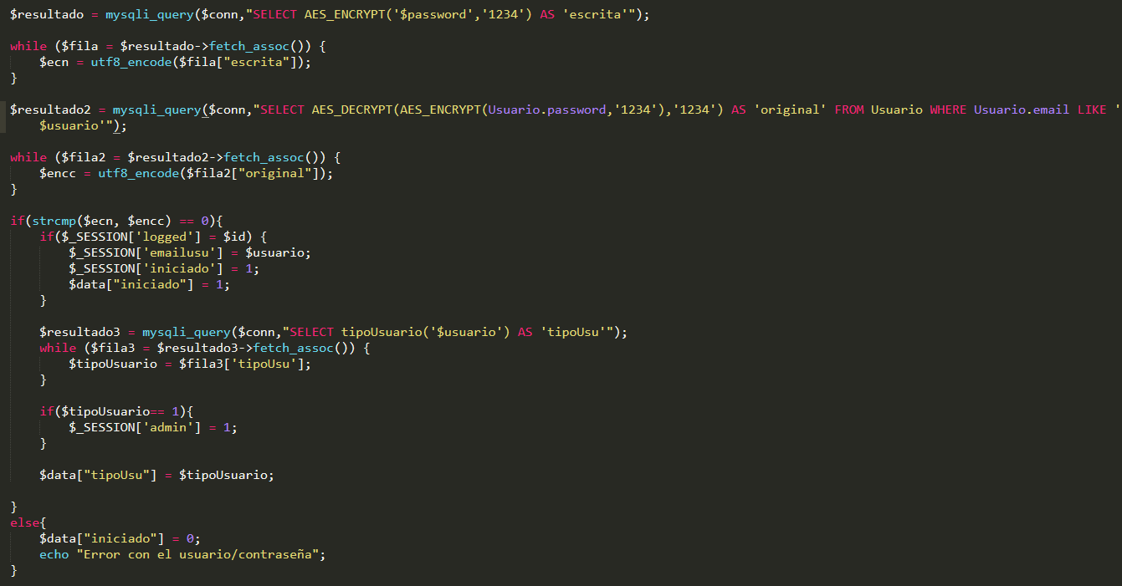
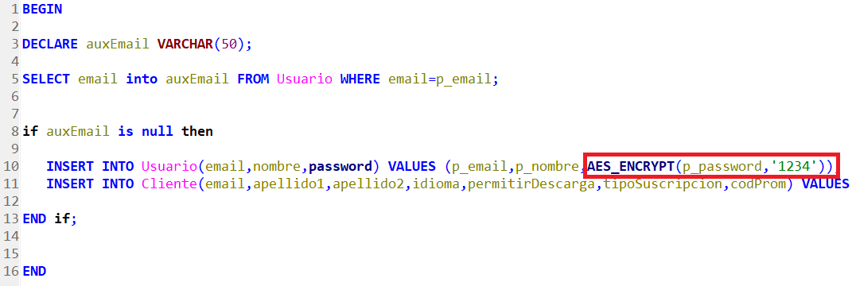
Seguridad en los registros
1
2
3
4

Slide 40
Seguridad
Usuarios | Copias de seguridad | Protección de datos
Administrador Cliente | Backup Lógico Gran cantidad de registros Funcionamiento 24/7 Backup Warm Backup completo trimestral Backup incremental mensual | Reglamento General de Protección de Datos Acceso a datos personales Actualizar/modificar info personal Solicitar eliminación datos personales Solicitar copia de info personal Presentar queja Restringir tratamiento datos

Slide 41
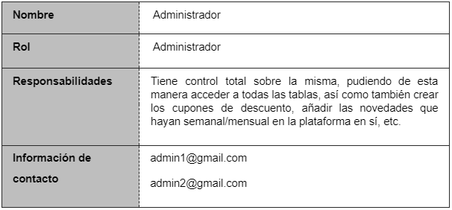
Seguridad

Slide 42

ronda
de
preguntas

Slide 43
FIN

